Slide 1

深度解读 环境问题
理解 溯源 缓解 共创

Slide 2

环境问题有多严重

Slide 3
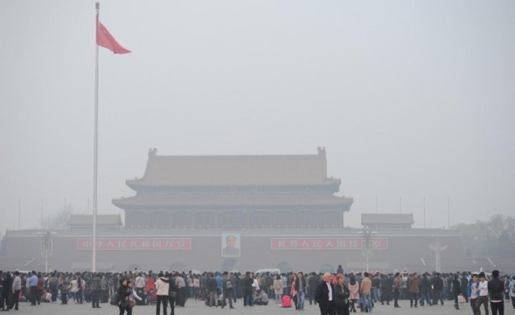
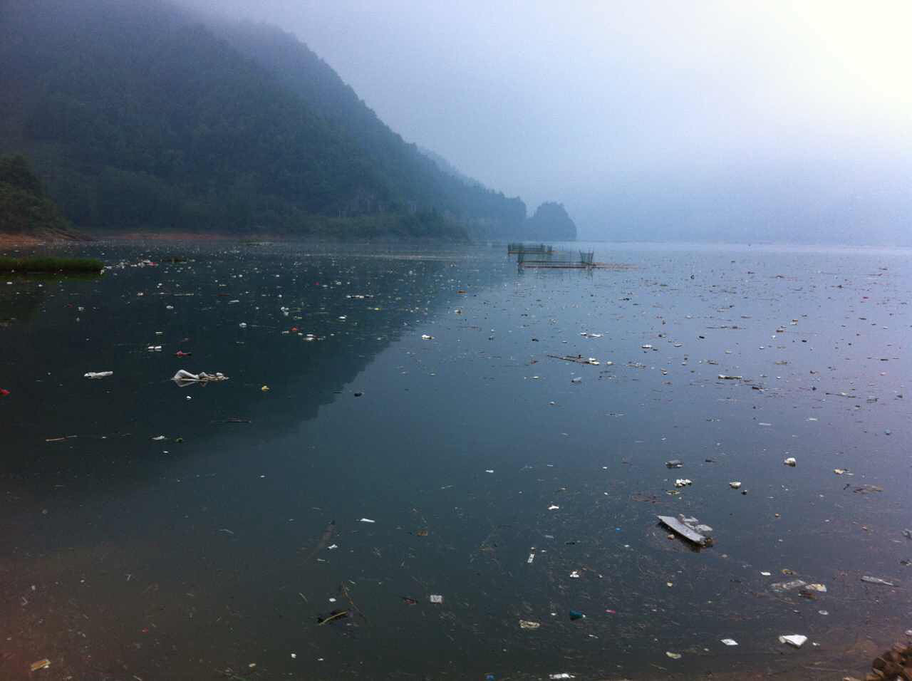
环境问题
雾霾肆虐
水质恶化
2015北京雾霾天达半年
重污染天数超1个月
中国29城市水质报告
48%存在不合格情况
没有了 空气 和 水，我们还剩下些 什么

Slide 4
环境问题
我们 应当 也 必须 做到
理解
溯源
缓解
站点地理分布
指标关联分析
超标事件检测
重点站点识别
工业污染排放
城市快速发展
居民活动加剧
环保意识淡泊
降雨改善空气
风和空气质量
普及环保观念
公众共创环保

Slide 5
我们的努力

Slide 6
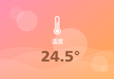
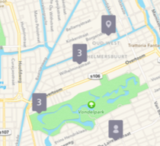
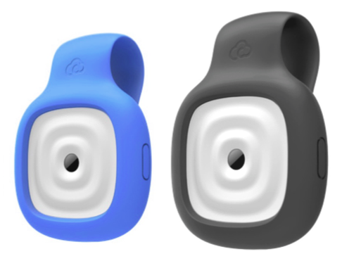
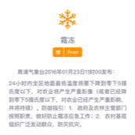
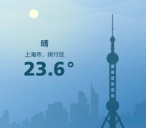







系统框架
数据共创
应用
数据流
公众参与的大气监测 气象徽章
交互
图表
数据表达
空气
水质
溯源
缓解
知识
数据感知
聚合统计
时序分析
关联挖掘
异常识别
信息
数据治理
原始
数据
数据去噪
空值处理
格式统一
对齐融合

Slide 7
初探 数据概览

Slide 8
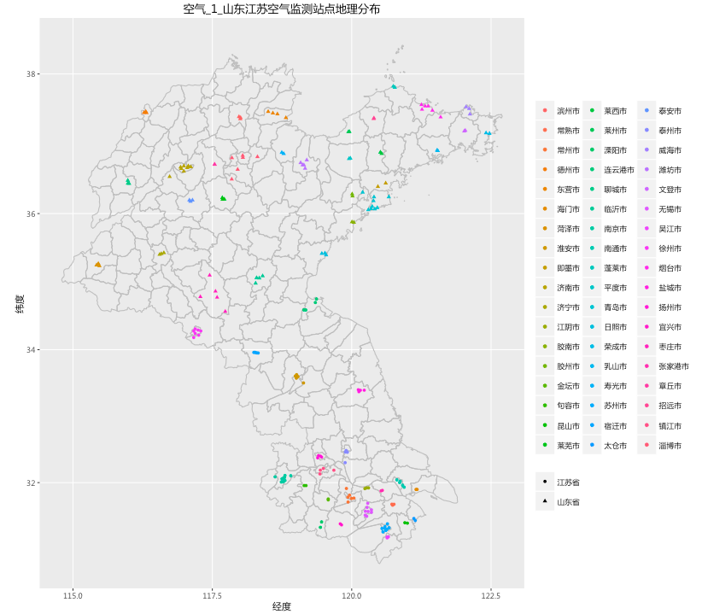
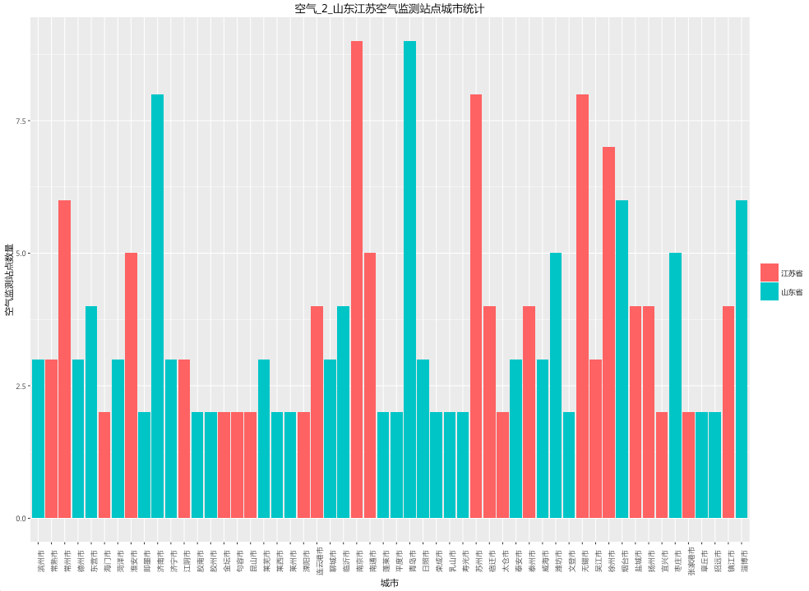
空气初探 站点
空气监测站点集中分布在 部分重点城市
南京市
青岛市
山东省 100 个空气监测站
江苏省 97 个空气监测站

Slide 9
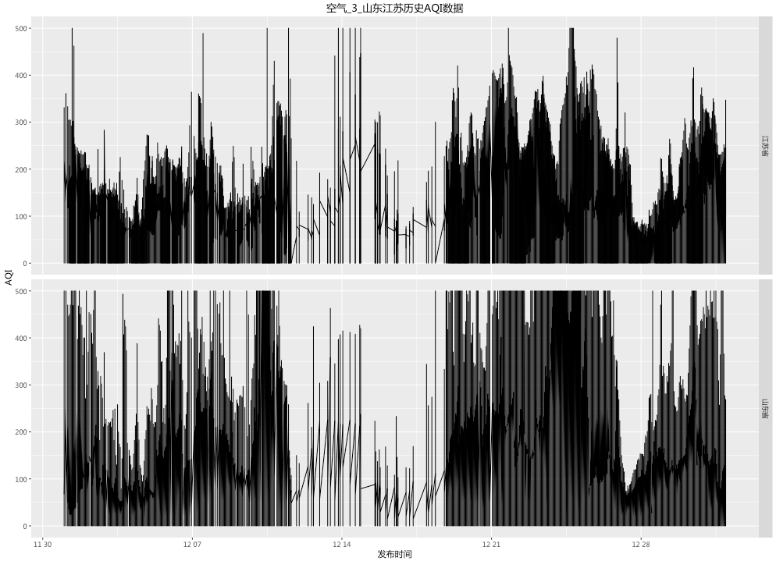
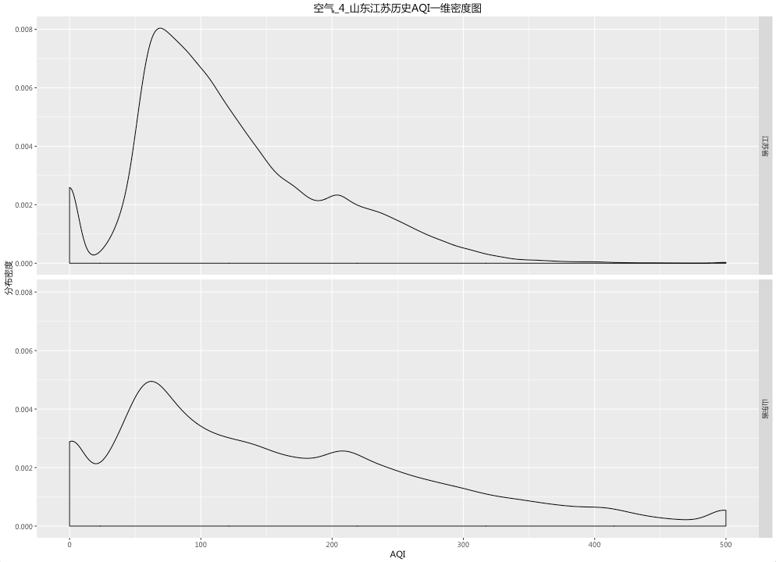
空气初探 数据
部分站点 12月12日至12月19日之间 数据缺失
江苏省 AQI 主要集中在 200以下，山东省AQI 整体更高

Slide 10
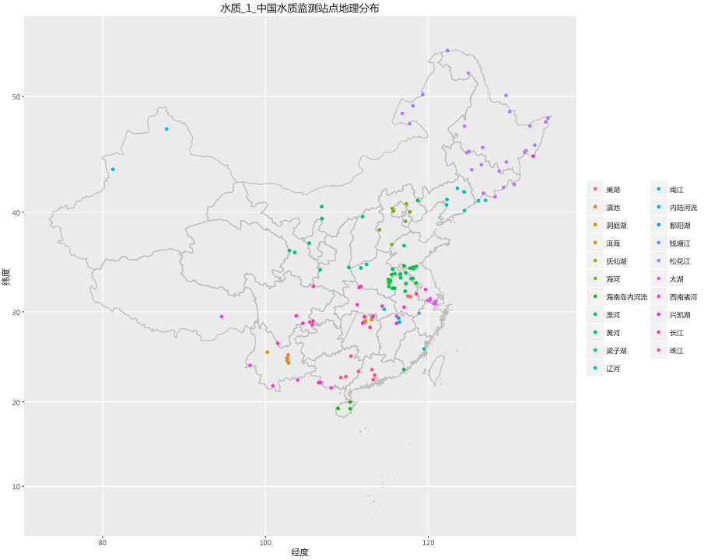
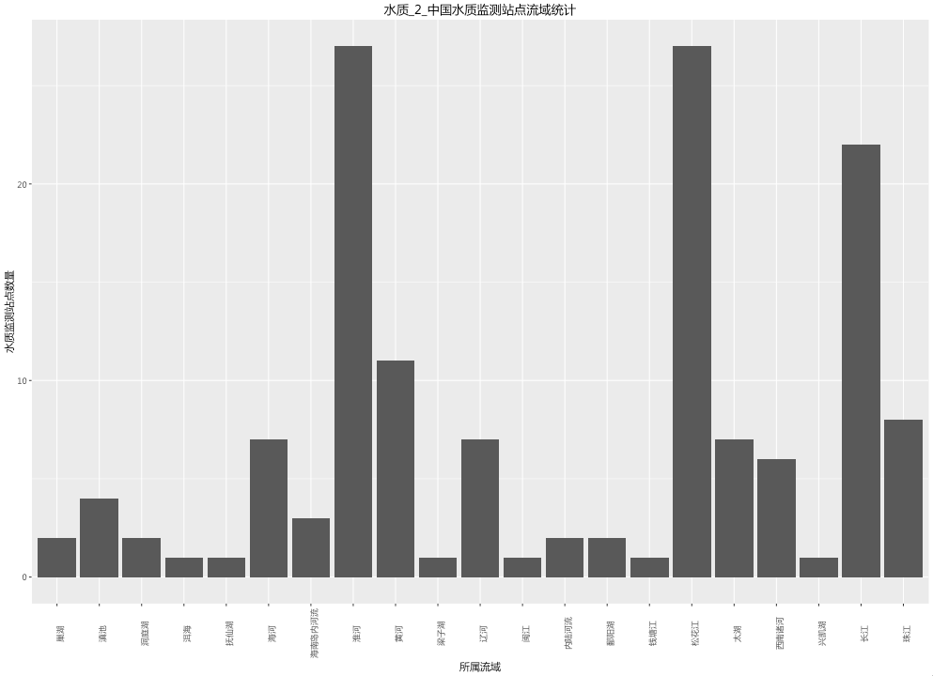
水质初探 站点
淮河(27) 松花江(27) 长江(22)
监测站点居多
淮河
松花江
长江
全国共 143 个水质监测站

Slide 11
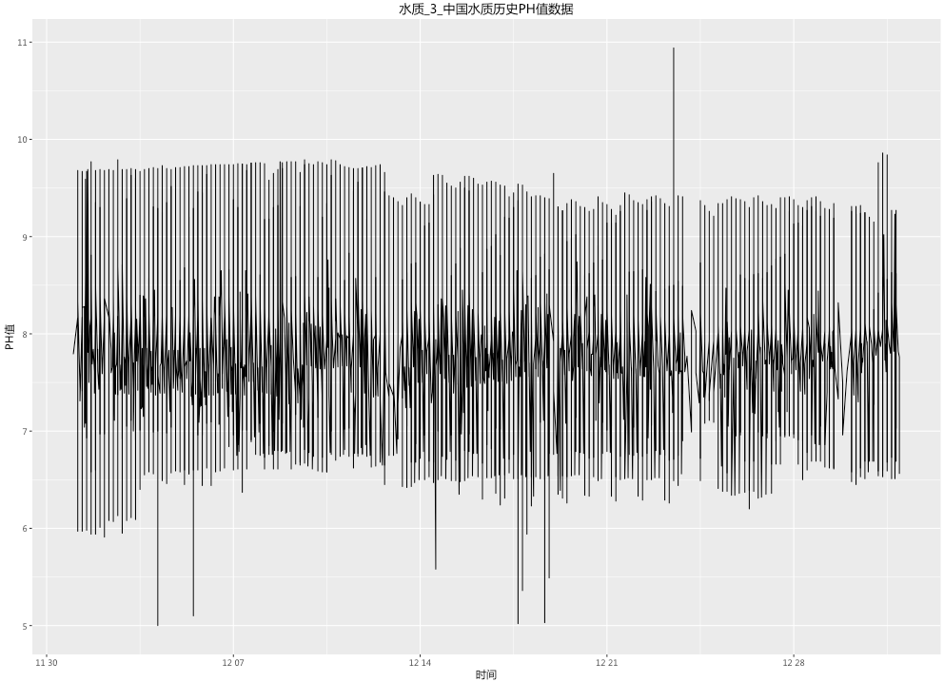
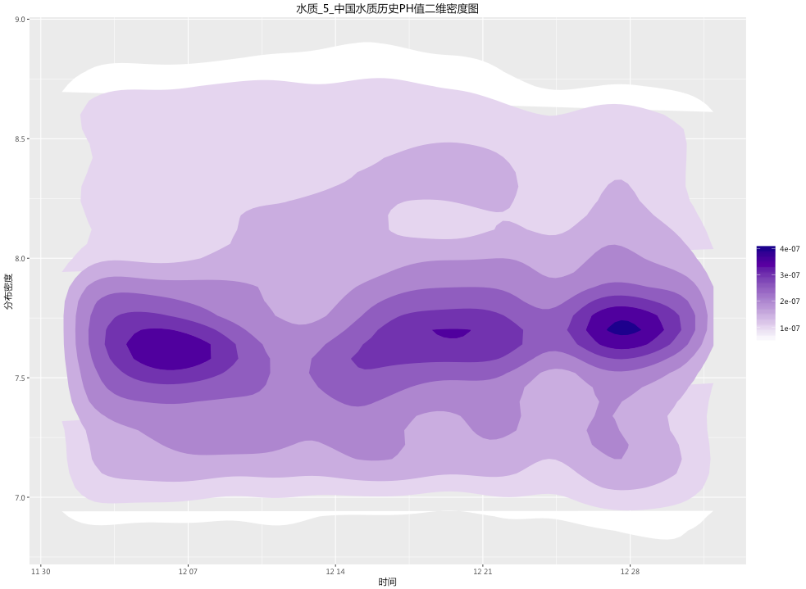
水质初探 数据
水质数据中，PH值 最全、数据质量最好
AQI－时间 二维密度图，AQI密度趋势可用于 异常检测
PH值主要分布于 6.5～9.5，集中分布于 7.5～8.0

Slide 12
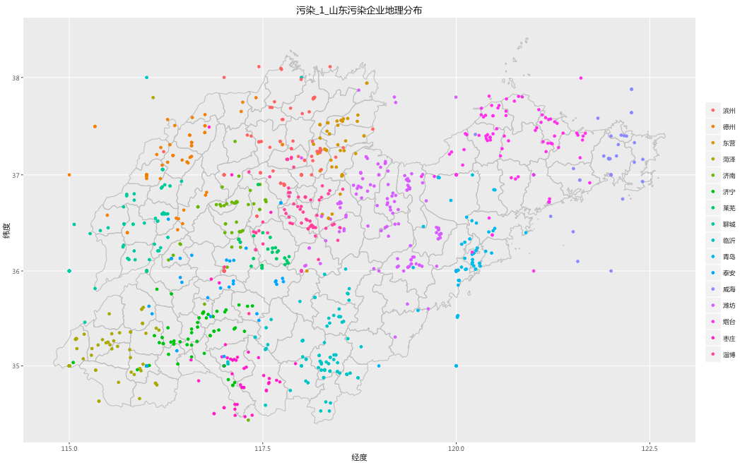
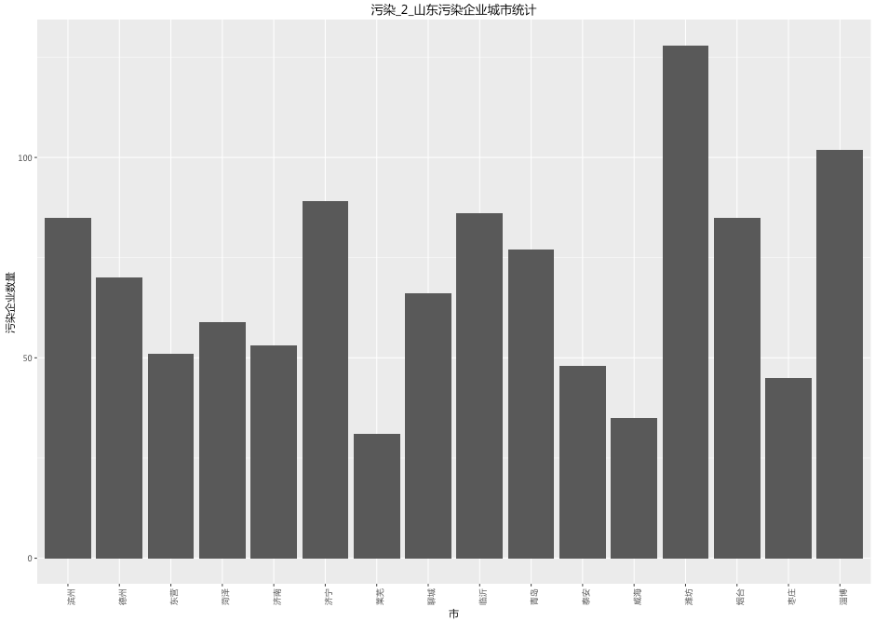
溯源初探 企业
潍坊市(128) 淄博市(102)
污染企业居多
潍坊市
淄博市
山东省 1193 家污染企业中，1110 家位于经纬度范围内
污染企业的经纬度信息 可能存在一定误差

Slide 13
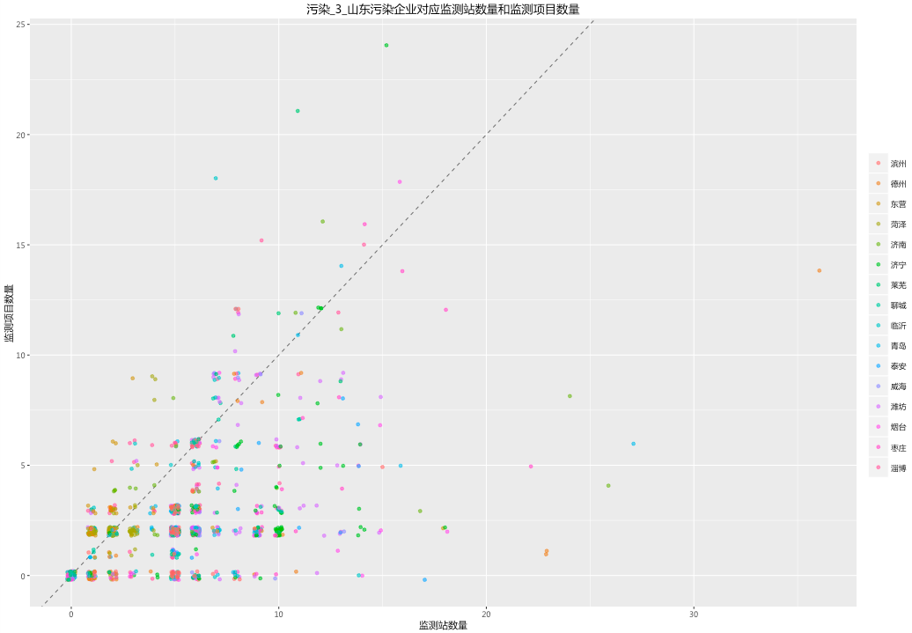
溯源初探 项目
1193 家污染企业
6641 处监测站点
3322 个监测项目
大多数污染企业
监测站点数量 不超过10
监测项目数量 不超过6
说明相当数量的监测站点
处于闲置状态

Slide 14
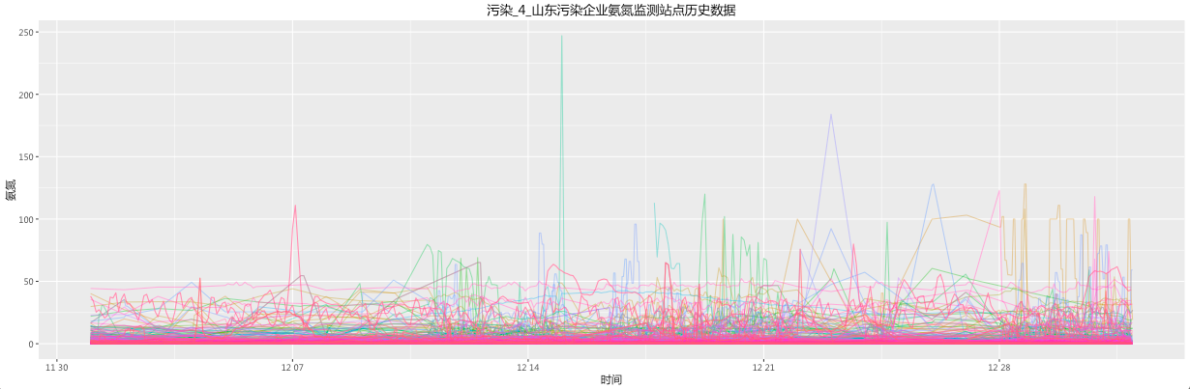
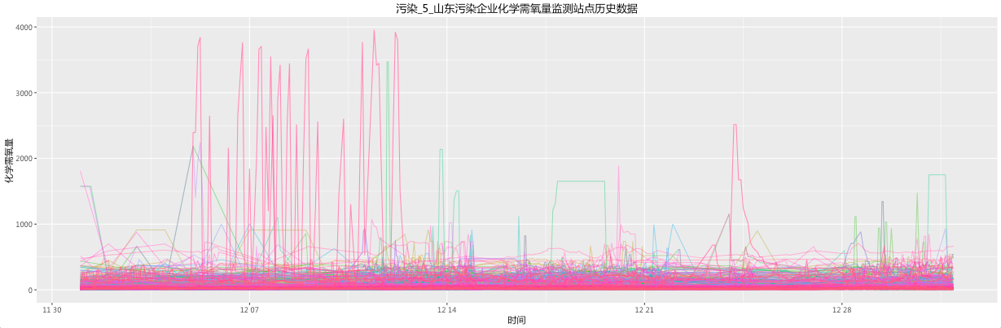
溯源初探 数据
山东省污染企业监测项目
历史数据中
仅 氨氮 和 化学需氧量
数据质量 较好
总锌 总砷 总汞 总铅 总镍
所对应 监测项目
数量极少
烟尘 二氧化硫 氮氧化物
对应 一定数量 监测项目
但历史数据 完全缺失

Slide 15
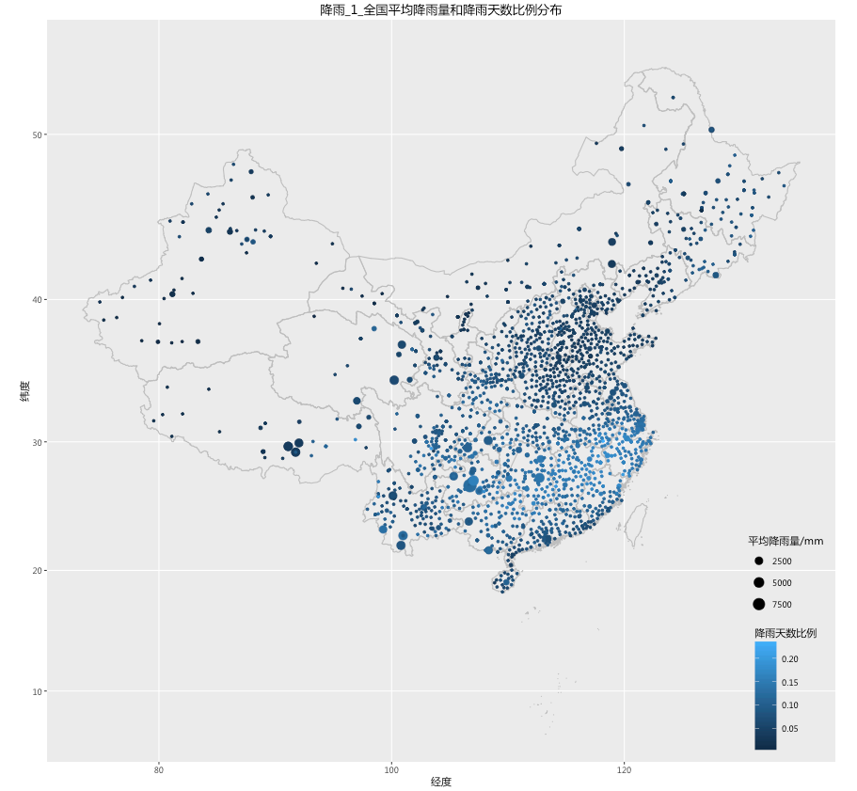
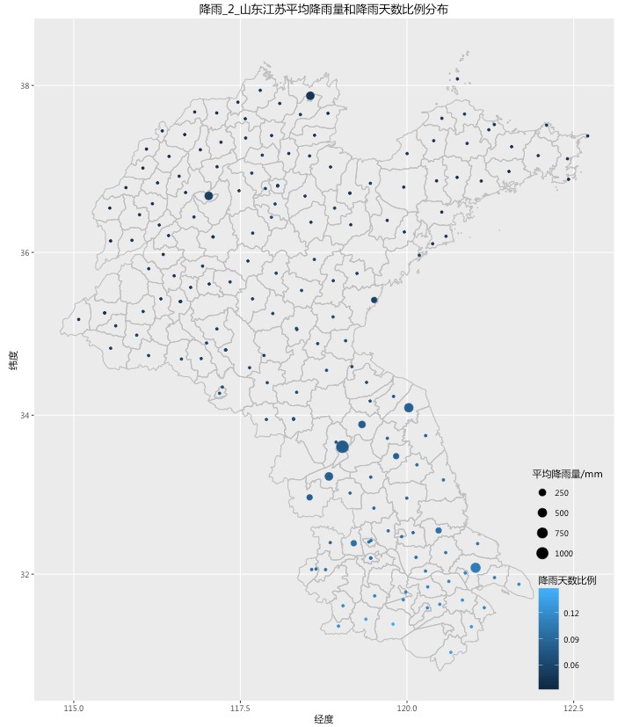
缓解初探 雨
气象监测站遍布于
山东江苏 绝大多数城市
基于 站点地理统计
江苏省比山东省
降雨次数 更频繁
降雨量 更充沛
华中 华南 华东
气象监测站 分布更密集
华南 降雨更充沛

Slide 16
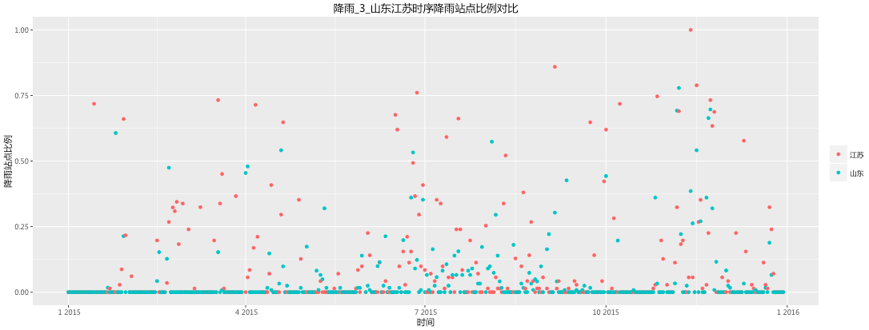
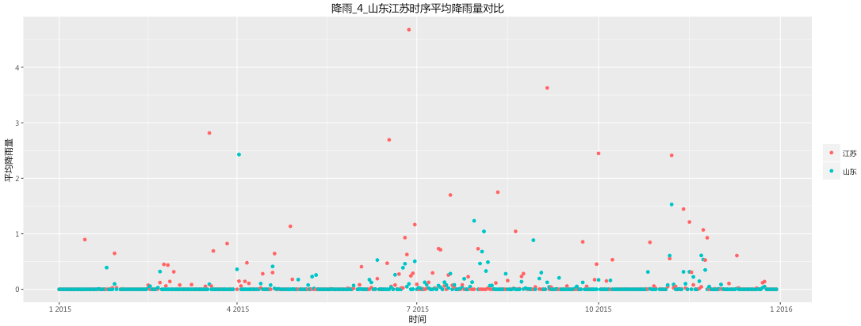
缓解初探 雨
基于 时序整体水平
江苏省比山东省
降雨站点比例 更高
日均降雨量 更多
这些因素可能使得
江苏省 空气质量
整体优于 山东省

Slide 17
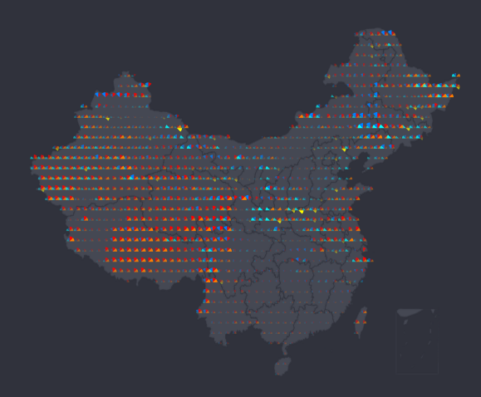
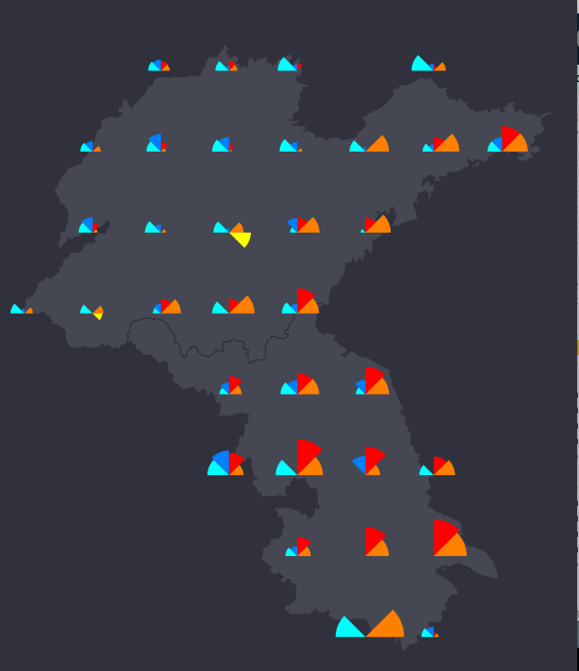
缓解初探 风
基于 站点地理统计
山东省 平均风力更小，多为 西北风
江苏省 平均风力更大，多为 东北风
风场格点数据 风力风向分布
扇形半径 表示风力大小，扇形颜色 表示风力区间

Slide 18
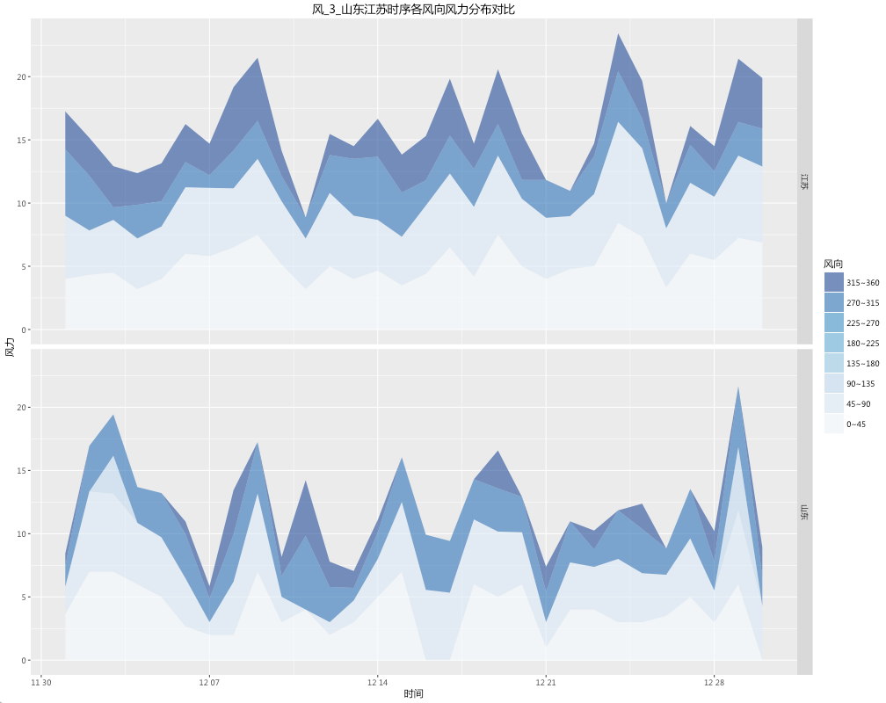
缓解初探 风
基于 时序整体水平
江苏山东多为
西北风 和 东北风
江苏省比山东省
整体风力 更强

Slide 19
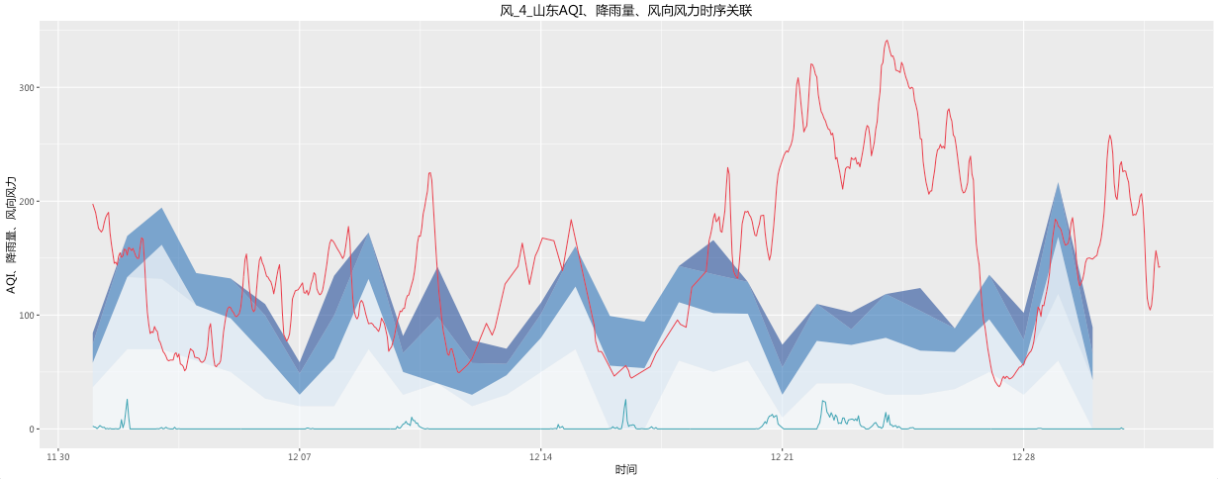
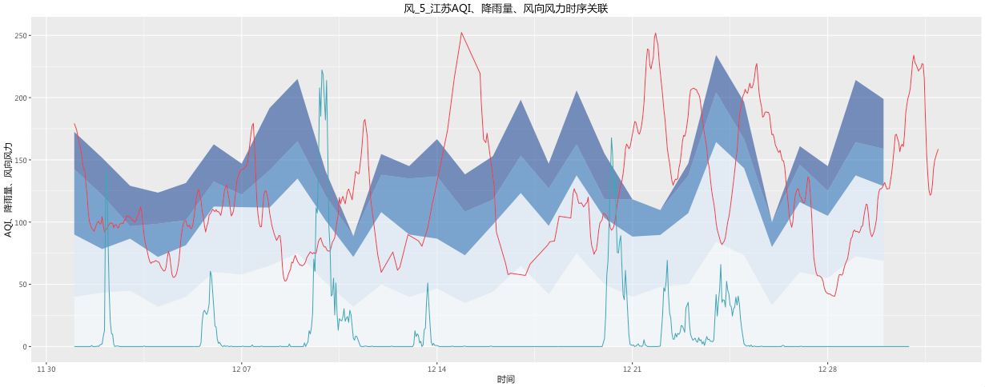
缓解初探 风-雨-空气
红色曲线 AQI
青色曲线 降雨量
蓝色区域 各方向风力
降雨 起风 都可以
改善空气质量
江苏省比山东省
整体风力 更强
降雨水平 更高
空气质量 更好

Slide 20
再探 在线可视化

Slide 21
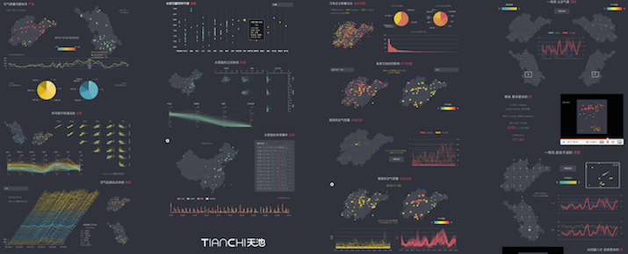
在线可视化
使用极其丰富的 数据可视化 和 交互探索
展示 空气 水质 溯源 缓解
可视化网页
http://zhanghonglun.cn/picloud
可视化视频
空气质量和降雨动态关联
空气质量和风力风向动态关联

Slide 22
共创环保 气象徽章

Slide 23






共创环保
1 身为 普通大众，我们还能为公益环保 做些什么
共创环保 气象徽章
6 聚集 大众力量，一起为公益环保 数据共创
2 我们不能要求工厂停业，更不能阻止 城市的发展
5 我们不仅是数据的 使用者，更是数据的 生产者
3 也做不到 呼风唤雨，改善我们的空气质量
4 但是我们应当更加 了解环保，更加主动地 参与环保
数据治理
数据感知
数据表达
数据共创

Slide 24
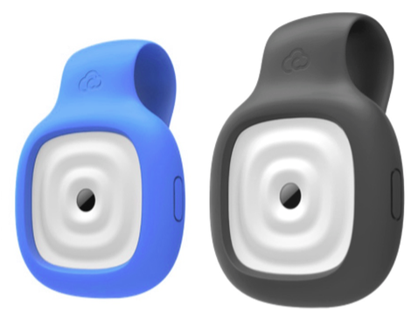
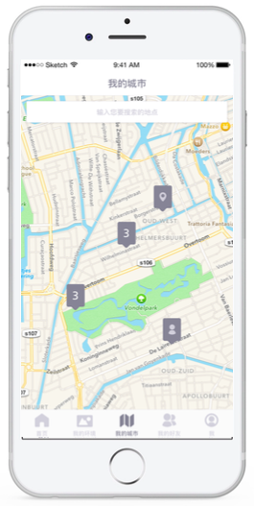
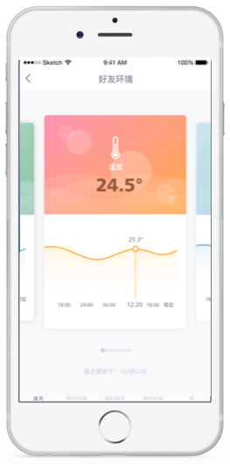
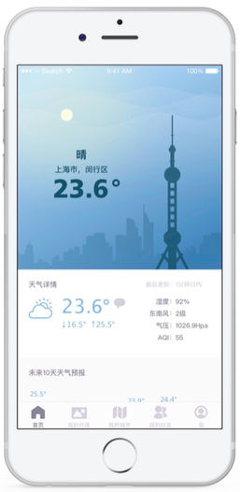
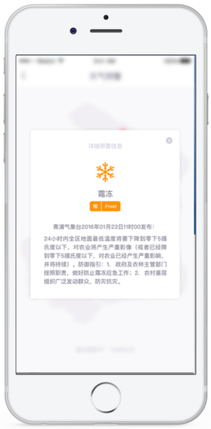
气象徽章
互联网 ＋ Mini气象站
众包
Crowdsourcing
共享
Shared
开放
Open
联系
Contact
气象徽章
穿戴小件 气象大千
定制你的随身气象站
温度 湿度 紫外 气压 PM2.5
数据众包
气象感知
天气预报
气象预警

Slide 25

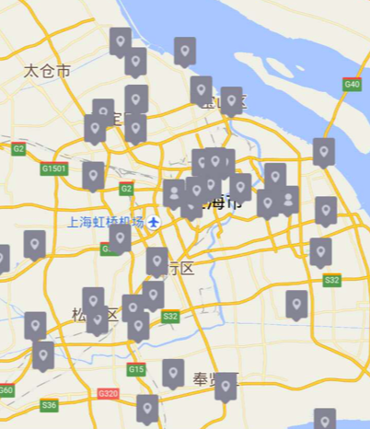
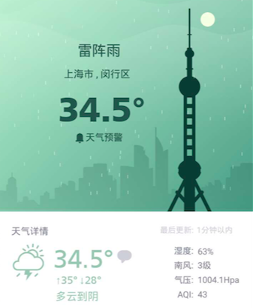

气象徽章
即使附近没有 官方监测站
我也可以为 公益环保 贡献一份 力量
气象监测站缺点
成本昂贵
站点粒度粗
上传频率低
公众参与感弱
气象徽章优点
官方数据
不全 的位置
由我来 监测
监测数据
出现了 异常
由我来 记录
自己身边
的 冷暖晴雨
由我来 关注
价格低，尺寸小
循环充电，节能环保
测量粒度细，上传频率高
公众参与感强
只要 积极参与，每个人都是 公益环保 的 代言人

Slide 26
公益云图 共创环保
You for All All for You

Slide 27

若愚
张宏伦
上海交通大学直博在读
淘盘资料 http://yunpan.taobao.com/home/file.htm#/天池-公益云图
包括汇总高清可视化大图以及说明、可视化图片详情、解说视频
可视化网页 http://zhanghonglun.cn/picloud
可视化视频
空气质量和降雨动态关联 空气质量和风力风向动态关联
项目代码 https://github.com/HonlanWork/public-interest-cloud

